Slide 1

Benturan Kepentingan

Slide 2

Dasar Hukum
Permenpan Nomor 8 Tahun 2015
PEDOMAN PENANGANAN BENTURAN KEPENTINGAN DI LINGKUNGAN KEMENTERIAN PENDAYAGUNAAN APARATUR NEGARA DAN REFORMASI BIROKRASI
Benturan Kepentingan merupakan suatu kondisi dimana pertimbangan pribadi mempengaruhi dan/atau dapat menyingkirkan profesionalitas seorang pejabat dalam mengemban tugas. Atau dengan pengertian lain yaitu situasi dimana penyelenggara negara memiliki atau patut diduga memiliki kepentingan pribadi terhadap setiap penggunaan wewenang sehingga dapat mempengaruhi kualitas keputusan dan/atau tindakannya.
Pasal 1 ayat 1 : Setiap unit WAJIB melakukan identifikasi potensi benturan kepentingan dan merancang kegiatan penanganannya
Pasal 4 ayat 2 : Inspektorat melakukan pembinaan dan monitoring kepada seluruh unit kerja

Slide 3
Tujuan dan Manfaat
Tujuan
Memberikan keseragaman pemahaman dan tindakan bagi unit kerja maupun Pejabat/Pegawai di lingkungan Kementerian PANRB dalam melaksanakan penanganan Benturan Kepentingan.
Manfaat
Menciptakan budaya kerja yang dapat mengenali, mencegah, dan mengatasi situasi-situasi Benturan Kepentingan secara transparan dan efisien tanpa mengurangi kinerja Pejabat/Pegawai yang bersangkutan.
Menegakkan integritas.
Mencegah terjadinya pengabaian terhadap kendali mutu atas pelaksanaan tugas dan fungsi unit kerja dan mencegah timbulnya kerugian negara.
Menciptakan pemerintahan yang bersih dan akuntabel.

Slide 4
Bentuk Situasi Benturan Kepentingan
Situasi 4
Situasi 5
Situasi dimana Pejabat/Pegawai memberikan akses khusus kepada pihak tertentu untuk tidak mengikuti prosedur dan ketentuan yang seharusnya diberlakukan.
Situasi 3
Situasi perangkapan jabatan di Kementerian atau unit kerja yang memiliki hubungan langsung atau tidak langsung, sejenis atau tidak sejenis, sehingga dapat menyebabkan pemanfaatan suatu jabatan untuk kepentingan jabatan lainnya.
Situasi 2
Situasi yang menyebabkan informasi rahasia jabatan/Kementerian dipergunakan untuk kepentingan pribadi atau golongan.
Situasi 1
Situasi yang menyebabkan penggunaan aset jabatan atau aset Kementerian untuk kepentingan pribadi atau golongan.
Situasi yang menyebabkan Pejabat/Pegawai Kementerian menerima gratifikasi atau pemberian atau penerimaan hadiah/cinderamata atau hiburan atas suatu keputusan atau jabatan yang menguntungkan pihak pemberi.

Slide 5
Bentuk Situasi Benturan Kepentingan
Situasi 9
Situasi 10
Situasi yang memungkinkan penggunaan diskresi yang menyalahgunakan wewenang
Situasi 8
Situasi bekerja lain di luar pekerjaan pokoknya, kecuali telah sesuai dengan ketentuan dan peraturan yang berlaku di Kementerian.
Situasi dimana keputusan/kebijakan dipengaruhi pihak lain yang membutuhkan.
Situasi 7
Situasi 6
Situasi dimana kewenangan penilaian suatu obyek kualifikasi dimana obyek tersebut merupakan hasil dari si penilai.
Situasi yang menyebabkan proses pengawasan tidak sesuai dengan prosedur karena adanya pengaruh dan harapan dari pihak yang diawasi.

Slide 6
Bentuk Situasi Benturan Kepentingan
Situasi 12
Situasi dimana terdapat hubungan afiliasi/kekeluargaan antara Pejabat/Pegawai Kementerian dengan pihak lainnya yang memiliki kepentingan atas keputusan dan/atau tindakan Pejabat/Pegawai sehubungan dengan jabatannya di Kementerian.
Situasi 11
Situasi yang memungkinkan untuk memberikan informasi lebih dari yang telah ditentukan Kementerian, keistimewaan maupun peluang bagi calon penyedia Barang/Jasa untuk menang dalam proses Pengadaan Barang/Jasa di Kementerian.

Slide 7
pemberian dalam arti luas, meliputi pemberian dalam bentuk uang, barang, diskon/rabat, komisi, pinjaman tanpa bunga, tiket perjalanan, fasilitas penginapan, perjalanan wisata, pengobatan cuma-cuma dan fasilitas lainnya berbentuk hiburan, baik yang diterima di dalam negeri maupun di luar negeri, dan yang dilakukan dengan menggunakan sarana elektronik atau tanpa sarana elektronik, yang dilakukan oleh Pejabat/Pegawai Kementerian terkait dengan wewenang/jabatannya di Kementerian, sehingga dapat menimbulkan Benturan Kepentingan yang mempengaruhi independensi, objektivitas, maupun profesionalisme
Kepentingan Pribadi
Perangkapan Jabatan
Sumber Penyebab Terjadinya Benturan Kepentingan
Hubungan afiliasi
Kelemahan Sistem Organisasi
Gratifikasi
yaitu keadaan yang menjadi kendala bagi pencapaian tujuan pelaksanaan kewenangan Pejabat/Pegawai Kementerian yang disebabkan karena aturan, struktur dan budaya organisasi.
yaitu Pejabat/Pegawai Kementerian memegang jabatan lain yang memiliki Benturan Kepentingan dengan tugas dan tanggung jawab pokoknya, sehingga tidak dapat menjalankan jabatannya secara profesional, independen dan akuntabel.
keinginan/kebutuhan Pejabat/Pegawai mengenai suatu hal yang bersifat pribadi.
yaitu hubungan yang dimiliki oleh Pejabat/Pegawai dengan pihak yang terkait dengan kegiatan Kementerian, baik karena hubungan darah, hubungan perkawinan maupun hubungan pertemanan yang dapat mempengaruhi keputusannya.

Slide 8
Penanganan situasi benturan kepentingan dilaksanakan dengan prinsip dasar
Pejabat/Pegawai yang dirinya berpotensi dan atau telah berada dalam situasi Benturan Kepentingan dilarang untuk meneruskan kegiatan/melaksanakan tugas dan tanggung jawab yang terkait dengan situasi Benturan Kepentingan tersebut. Untuk selanjutnya pimpinan memutuskan bahwa petugas yang berpotensi memiliki Benturan Kepentingan untuk tidak terlibat dalam proses pengambilan keputusan terkait dengan penugasan tersebut, atau mengambil tindakan lain yang diperlukan terhadap penugasan yang berpotensi terdapat Benturan Kepentingan tersebut, kecuali berdasarkan hasil penilaian risiko disimpulkan bahwa risiko dapat diterima, maka Pimpinan dapat meminta yang bersangkutan untuk tetap menjalankan tugas dan tanggung jawabnya dalam kegiatan tersebut.
Pejabat/Pegawai yang berpotensi dan atau telah berada dalam situasi Benturan Kepentingan wajib membuat dan menyampaikan Surat Pernyataan Potensi Benturan Kepentingan terhadap kondisi tersebut kepada Atasan Langsung.
Pejabat/Pegawai juga wajib membuat Surat Pernyataan Potensi Benturan Kepentingan apabila memiliki hubungan sedarah dalam garis keturunan lurus atau ke samping, maupun hubungan keluarga semenda dalam garis keturunan lurus atau ke samping dengan Atasan Langsung atau pejabat berwenang.
Perangkapan Jabatan yang berpotensi terjadinya Benturan Kepentingan oleh Pejabat/Pegawai dimungkinkan untuk dilaksanakan selama terdapat kebijakan dan peraturan Kementerian yang mengatur mengenai hal tersebut.

Slide 9
Faktor pendukung keberhasilan penanganan benturan kepentingan
01
02
03
Komitmen dan keteladanan Pemimpin.
Partisipasi dan keterlibatan para penyelenggara negara
Perhatian khusus atas hal tertentu.
04
05
06
langkah preventif
Penegakan kebijakan penanganan Benturan Kepentingan.
Pemantauan dan Evaluasi.

Slide 10
Contoh Benturan Kepentingan
UNIT KERJA | URAIAN BENTURAN KEPENTINGAN | PEJABAT/PEGAWAI YANG TERKAIT | PENYEBAB | PROSEDUR PENANGANAN DAN PENCEGAHAN
Inspektorat | Pejabat Fungsional Auditor (PFA) melaksanakan tugas sebagai pengelola keuangan di unit kerja | PFA, pimpinan | Kekurangan SDM pengelola keuangan yang han dal | Program diklat SDM pengelolaan keuangan (optimalisasi kapasitas SDM unit kerja ybs)
 |  |  |  | Pemisahan fungsi antara PFA yang ditugaskan sebagai pengelola keuangan dengan auditor yang mengaudit keuangan unit kerja ybs
 |  |  |  | Deklarasi PFA yang diperbantukan
 | Melaksanakan kegiatan lain di luar tugas pada waktu menjalankan dinas luar | PFA, pimpinan | Ketiadaan kode etik pegawai yang mengatur kegiatan lain di luar tugas pada waktu menjalankan dinas luar | Menyempurnakan kode etik yang mengatur outside employment
 |  |  |  | Internalisasi kode etik dan aturan perilaku pegawai
 |  |  |  | Pemberian sanksi dalam rangka menimbulkan efek jera
 | Melakukan pengawasan tidak sesuai dengan norma, standar dan prosedur | PFA, pimpinan | Hubungan afiliasi (pertemanan) | Deklarasi PFA adanya potensi benturan karena pertemanan
 | Rekomendasi dengan dipengaruhi hubungan afiliasi | Pimpinan | Hubungan afiliasi (pertemanan) | Piagam Audit (Audit Charter)
 |  |  |  | Komitmen pimpinan
 | Penetapan daerah tujuan perjalanan dinas dan pelaksanaan RDK yang didasarkan kepentingan pribadi/golongan tanpa ada pertimbangan professional | PFA, pimpinan | Kepentingan Pribadi | Perencanaan perjalanan dinas dan RDK yang akuntabel
 |  |  | Alasan penyerapan anggaran

Slide 11
Contoh Benturan Kepentingan
 | URAIAN BENTURAN KEPENTINGAN | PEJABAT/PEGAWAI YANG TERKAIT | PENYEBAB | PROSEDUR PENANGANAN DAN PENCEGAHAN
 | Pembiaran tidak melaksanakan kewajiban tindak lanjut hasil pengawasan | Pimpinan | Hubungan afiliasi (pertemanan) | Penyempurnaan aturan dan SOP pengawasan tindak lanjut hasil pengawasan
 |  |  | Tekanan pimpinan | b. Internalisasi nilai-nilai organisasi
 |  |  |  | Menciptakan keteladanan, budaya komunikasi terbuka dan penegakan integritas
 | Pengabaian integritas dalam pengelolaan internal karena pengaruh kepentingan lain | PFA, pimpinan | Kepentingan golongan | Kebijakan pendanaan kegiatan non-budgeter yang transparan dan akuntabel
 |  |  |  | Internalisasi nilai-nilai organisasi
 |  |  |  | Menciptakan keteladanan, budaya komunikasi terbuka dan penegakan integritas

Slide 12
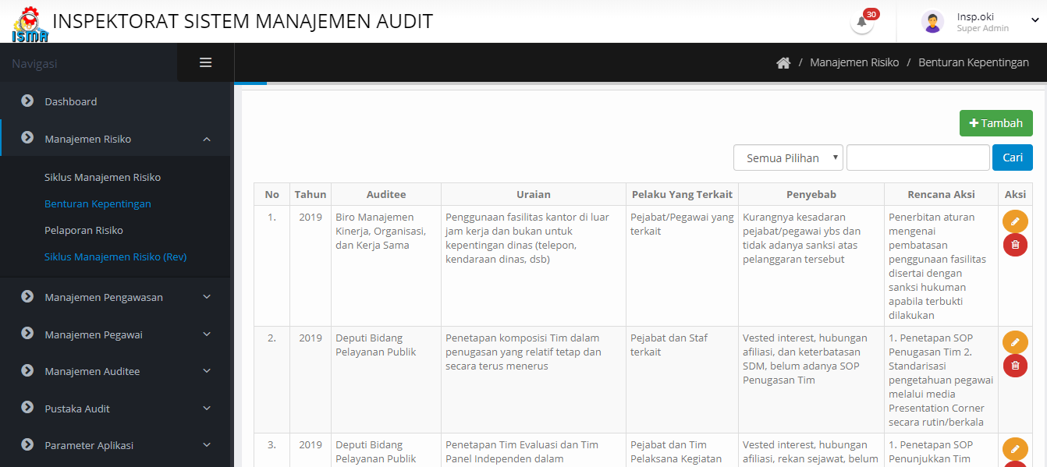
Penggunaan ISMA sebagai sistem pengendalian benturan kepentingan

Slide 13

Terimakasih

